Slide 1
CONCEPTE D’ESPÈCIES BIOLÒGICA
Formen part de la mateixa espècies aquells organismes que tenen
Parescut morfològic
Es reprodueixen entre sí en condicions naturals
Tenen descendents fèrtils.

Slide 2
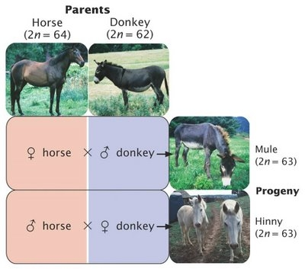
Mul somerí
Mul eguí

